Slide 1

2주차 수학 / 그리디

Slide 2
과제 발표

Slide 3
과제 리뷰 - 도전

Slide 4
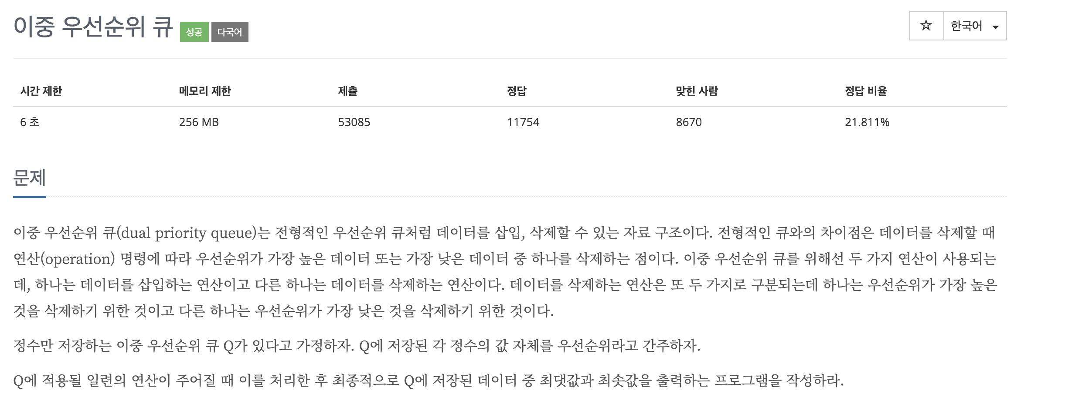
직접 구현??
조건에 맞는 자료구조/STL이 있지 않을까?

Slide 5
이중 우선순위 큐 - 직접구현
직접 구현하려면?
단순하게 큐 두개를 사용.
무슨 문제가 생길까???

Slide 6
이중 우선순위 큐 - 직접구현
PQ는 TOP의 원소만 사용할 수 있음.
내가 MAX_PQ에서 지운 원소를 MIN_PQ에서 어떻게 처리하지?
이걸 처리하는 것이 핵심!
어떻게?

Slide 7
이중 우선순위 큐 - 직접구현
MIN_PQ, MAX_PQ 두개를 유지하고, 내가 해당 원소를 PQ에 몇 개 가지고 있는지를 유지하는 자료구조 사용!
MAP을 사용하는 것이 유리하겠죠?
근데 너무 복잡해요!!

Slide 8
이중 우선순위 큐 - STL
문제 조건을 살펴보면 …
정렬 상태를 유지해야 함.
정렬된 상태의 양 끝 엔트리(최소,최대)에 접근할 수 있어야 함.
여기까지 보면 뭐가 떠오르나요?

Slide 9
이중 우선순위 큐 - STL
여기까지만 보면 stl에 있는 set을 사용하는 것이 정답.
하지만??

Slide 10
이중 우선순위 큐 - STL
여기까지만 보면 stl에 있는 set을 사용하는 것이 정답.
하지만??
multiset을 사용하면 아주 간단하게 풀 수 있는 문제!

Slide 11
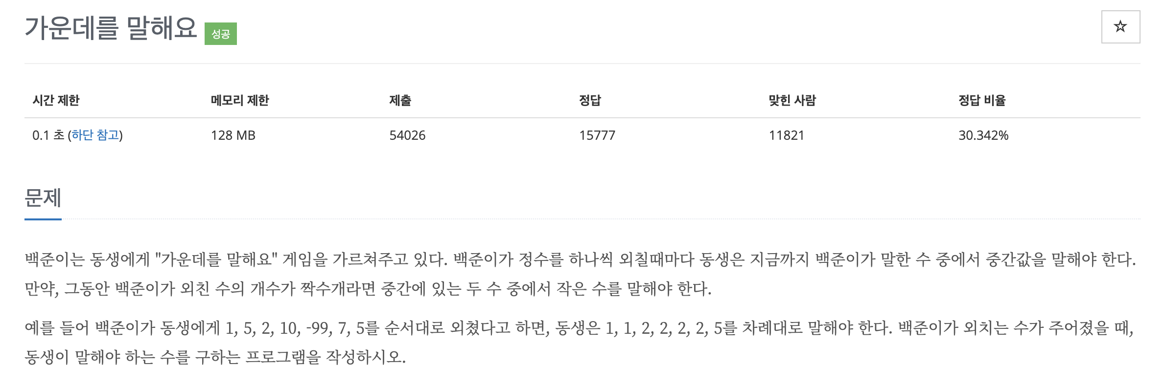
이게 뭐야…?
새로운 수가 들어올 때 마다 정렬 후 가운데 출력

Slide 12
이게 뭐야…?
새로운 수가 들어올 때 마다 정렬 후 가운데 출력
-> 무적권 시간초과…
0.1초 ?????

Slide 13
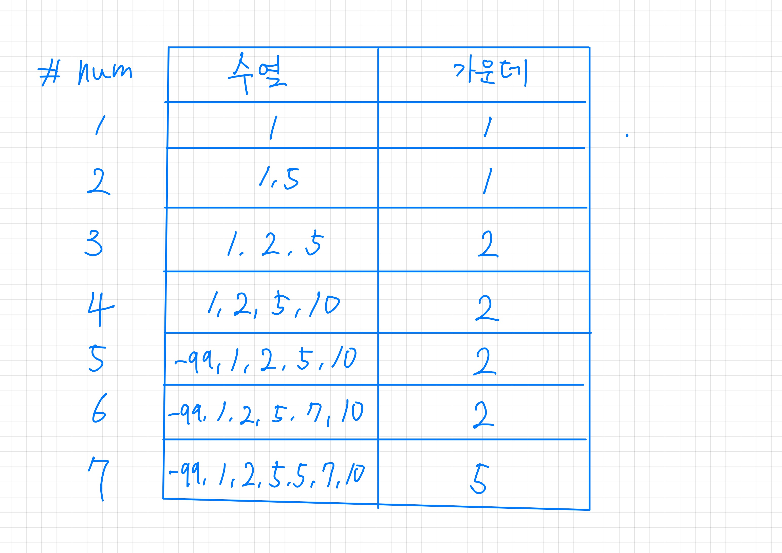

Slide 14
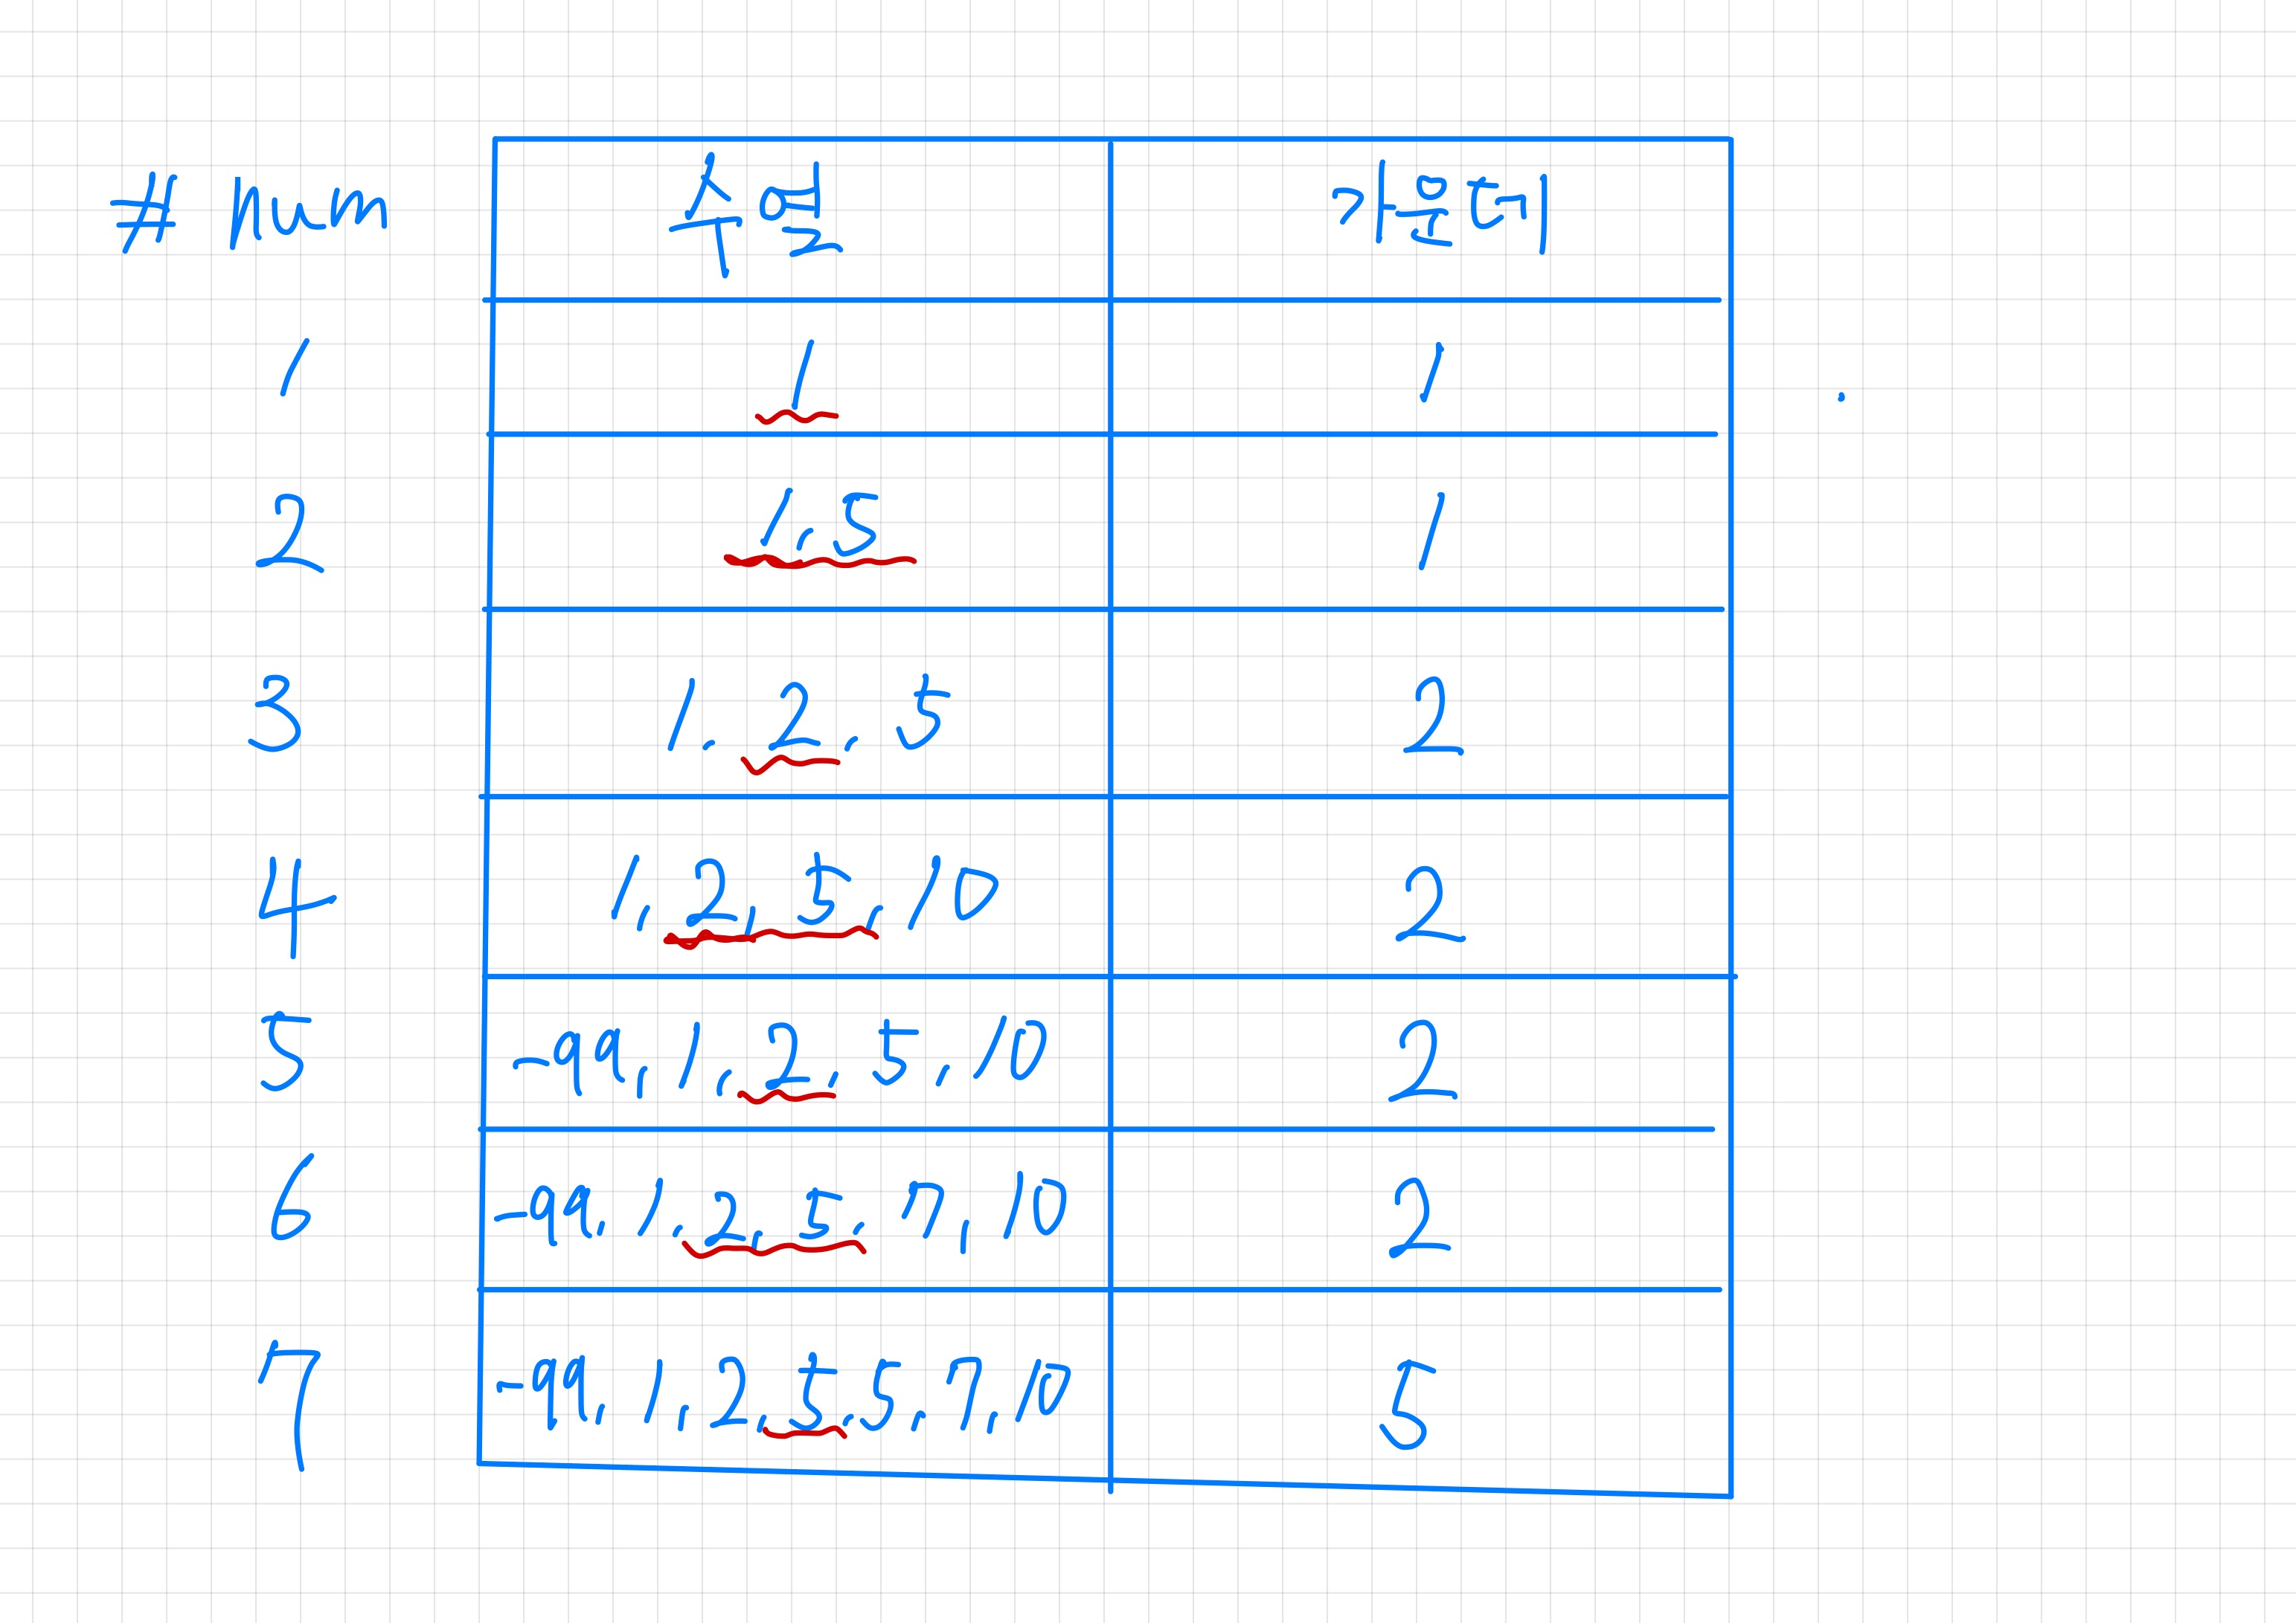

Slide 15
가운데를 말해요 - 규칙
어떤 규칙이 있나요?

Slide 16
가운데를 말해요 - 규칙
정답은…
전체 수열 -> 정렬 상태 유지
가운데 수를 기준으로 보면?

Slide 17
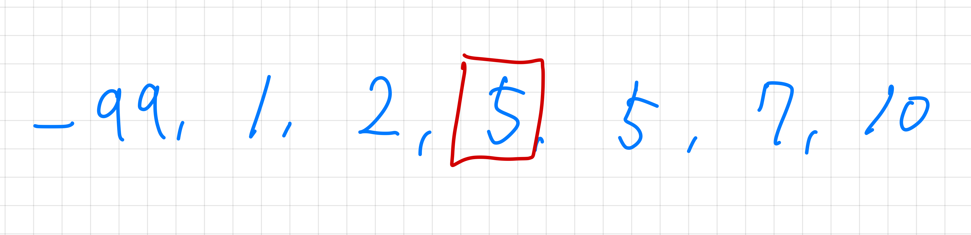
우리가 필요한건 ??
가운데를 기준으로 왼쪽으로는 ??
가운데를 기준으로 오른쪽으로는 ??

Slide 18
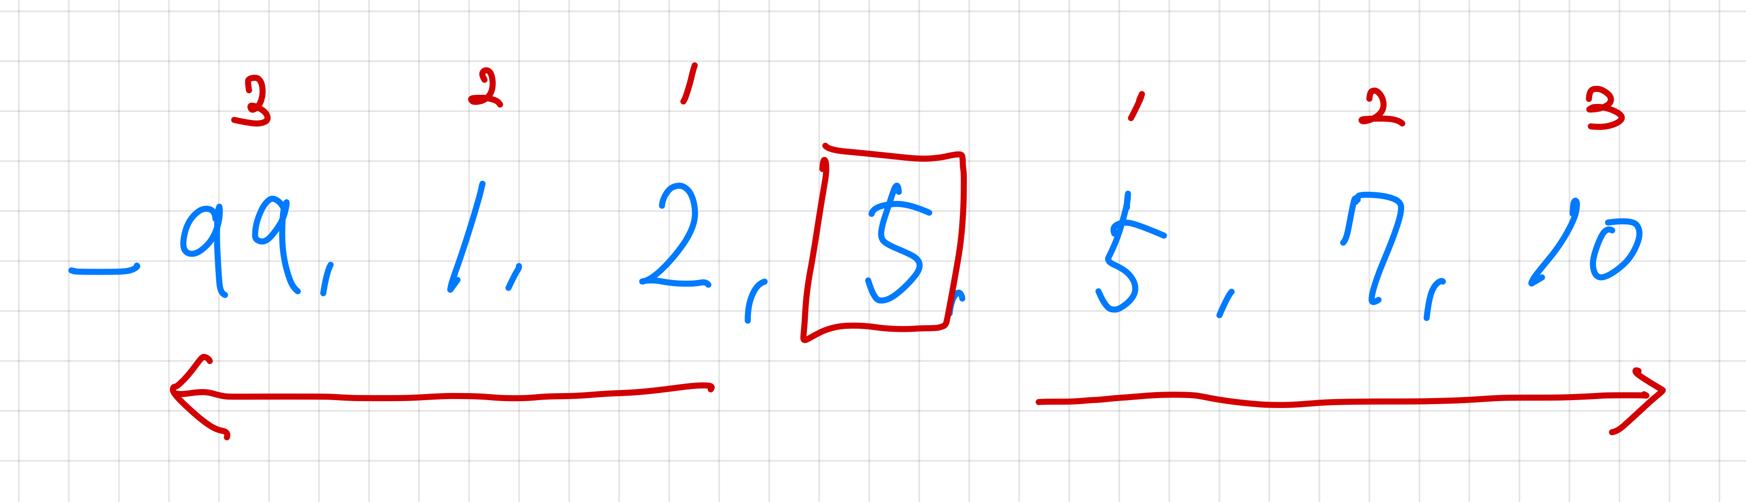
우리가 필요한건 ??
-> 이 정렬 상태를 유지하면서,
-> 가운데에 있는 원소를 출력하는 모든 과정을 0.1초 안에 수행.
가운데를 기준으로 왼쪽으로는 ??
-> 가운데보다 작은 수…
가운데를 기준으로 오른쪽으로는 ??
-> 가운데보다 큰 수…

Slide 19
가운데를 말해요 – 구현
BST ??
-> 우리가 의도한 상태를 유지할까요??

Slide 20
가운데를 말해요 – 구현
Heap…
결국은 또 PQ ㅋ
규칙에 맞게 PQ를 적절히 사용해서
다음 시간까지 직접 풀어보세요!!

Slide 21
그리디

Slide 22
그리디 알고리즘
매 순간마다
그 순간 당시의
최적(최저 비용 or 최고 효율)의
상황을 쫓아가는 것

Slide 23
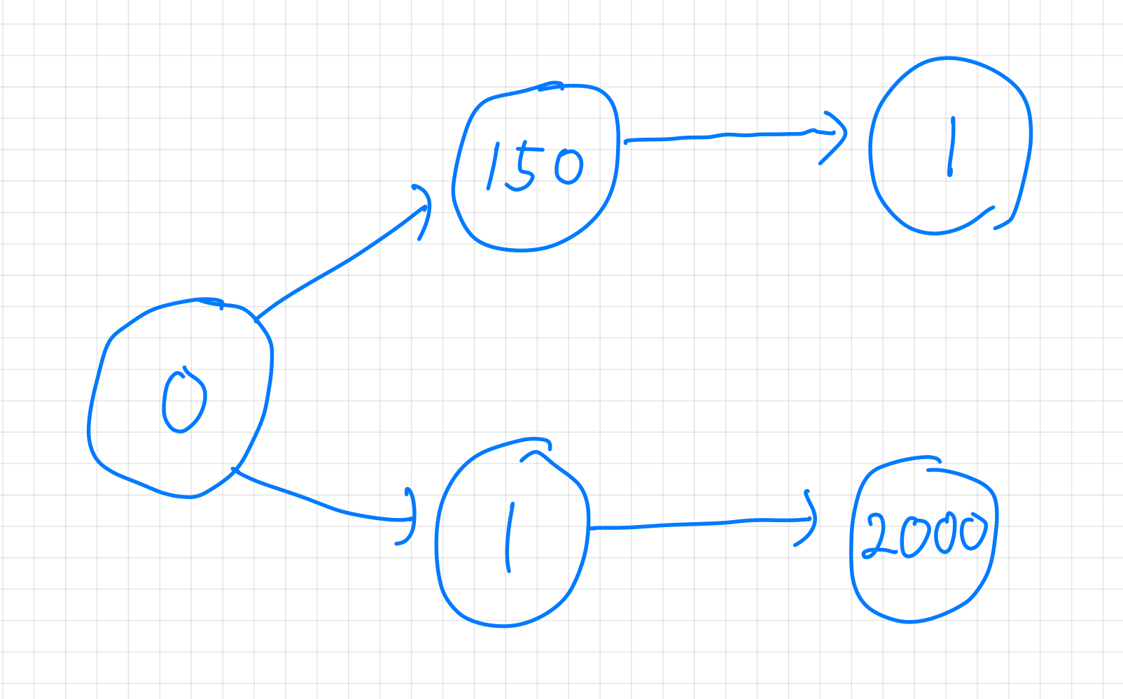
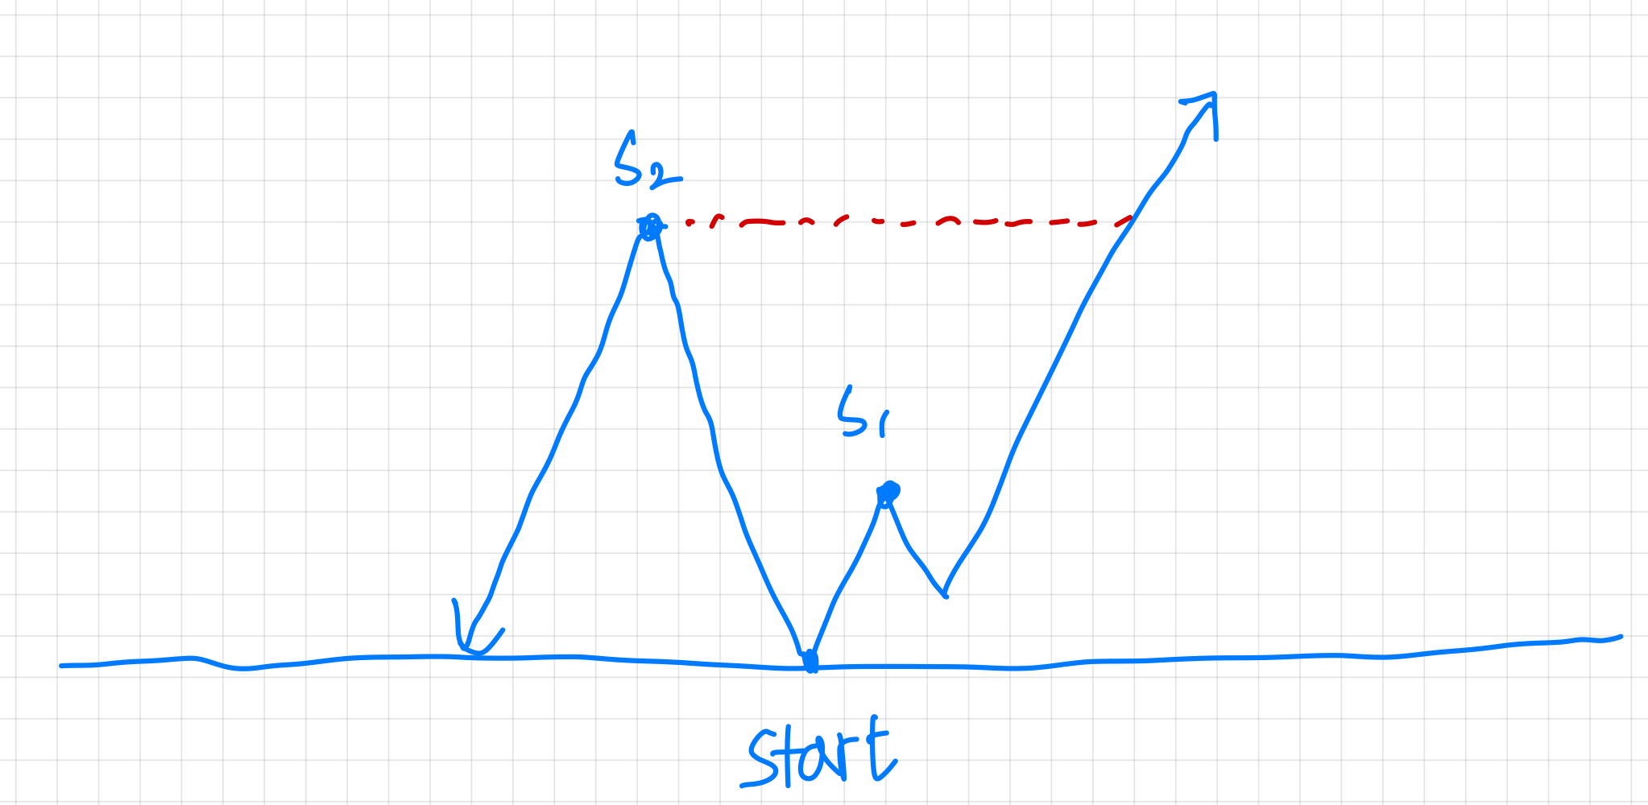
그리디 알고리즘
단순 구현 문제, 그래프 탐색 등
여러 분야에 적용될 수 있음.

Slide 24
그리디 알고리즘 - 조건
탐욕적 선택 속성
-> 앞의 선택이 이후의 선택에 영향을 주지 않는다!
최적 부분 구조
-> 큰 문제를 작은 문제로 나누어서, 작은 문제를 최적으로 해결할 수 있으면 큰 문제도 최적으로 해결할 수 있음이 보장된다!

Slide 25
그리디 알고리즘 - 조건
탐욕적 선택 속성
-> 앞의 선택이 이후의 선택에 영향을 주지 않는다!
최적 부분 구조
-> 큰 문제를 작은 문제로 나누어서, 작은 문제를 최적으로 해결할 수 있으면 큰 문제도 최적으로 해결할 수 있음이 보장된다!
이해가 안되시죠??? ㅋㅋ

Slide 26
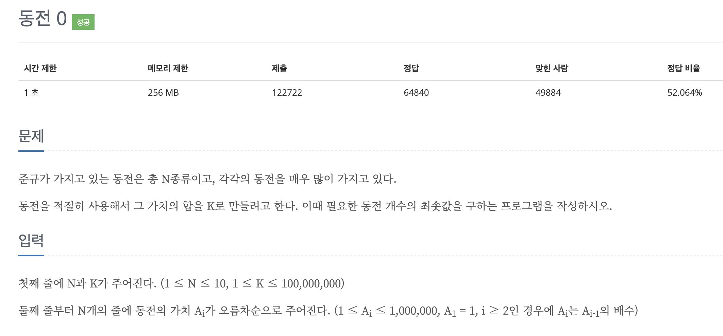
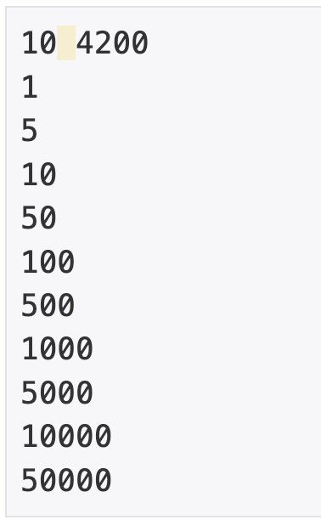
50000원 짜리 1개 -> 10000원 짜리 5개
10000원 짜리 1개 -> 5000원 짜리 2개
배수 관계가 유지되므로 …

Slide 27
그리디 알고리즘 – 동전 0
탐욕적 선택 속성
-> 큰 지폐부터 시작해서 차례로 K에서 빼면
최적 부분 구조
-> 결국 최적의 해를 구할 수 있음
아직도 감이 안잡힌다면??

Slide 28
직접 풀어봅시다^^
https://www.acmicpc.net/problem/11047

Slide 29
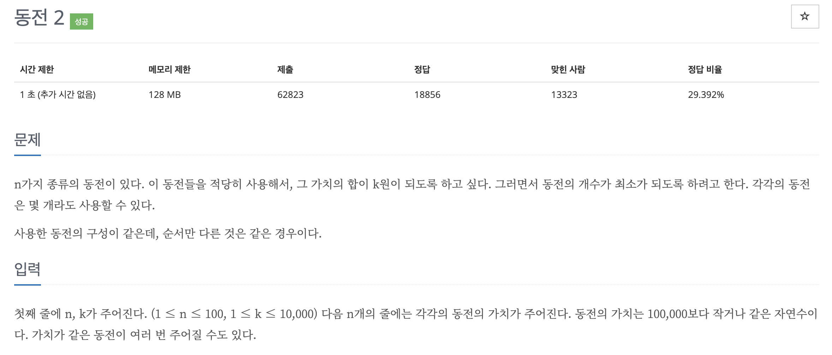
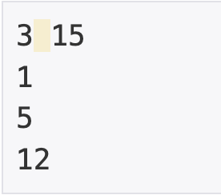

Slide 30
그리디 알고리즘 - 한계
한 번 선택을 하면 번복할 수 없음.
-> 더 좋은 선택지가 있는 것을 깨달았더라도.
즉, 당시에 최적, 최선의 해를 선택한다고 해도
그 해가 최종적으로 최적, 최선의 해라는 것이 보장되지 않음.
즉, 조건을 만족하지 않으면 사용할 수 없는 알고리즘!
그럼에도 불구하고…

Slide 31
그리디 알고리즘 - 활용
조건을 만족하는 한에서는
답을 찾아가는 데에 근접한 연산만을 수행하므로
비교적 빠른 시간동안 근사해를 구할 수 있다는 장점.

Slide 32
수학

Slide 33
수학이요????
새로운 걸 배우지는 않아요.
이미 배운 내용을 알고리즘에 활용하는 것!

Slide 34
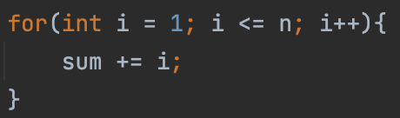
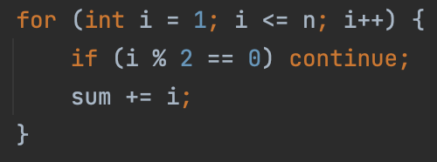
수학
컴퓨터 연산으로 원하는 값을 얻으려면?
브루트 포스
필요없는 부분 빼기

Slide 35
수학
컴퓨터로 상수 시간에 1부터 N까지의 합을 구하는 방법??
생각해보세요

Slide 36
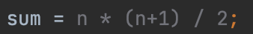
수학
ㅋㅋ
O(N) 시간 알고리즘을 O(1)로 단축
이런 식으로 수학을 활용할 수 있는 것

Slide 37
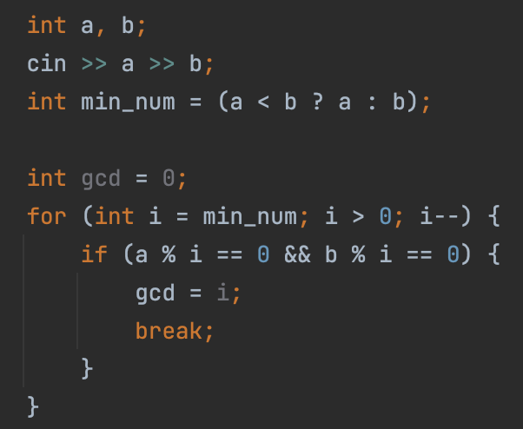
수학 – GCD와 LCM
GCD 구하는 법??
브루트 포스 - O(N)

Slide 38
수학 – GCD와 LCM
더 효율적인 것이 없을까요??
필요없는 부분 빼기?
최적화??

Slide 39
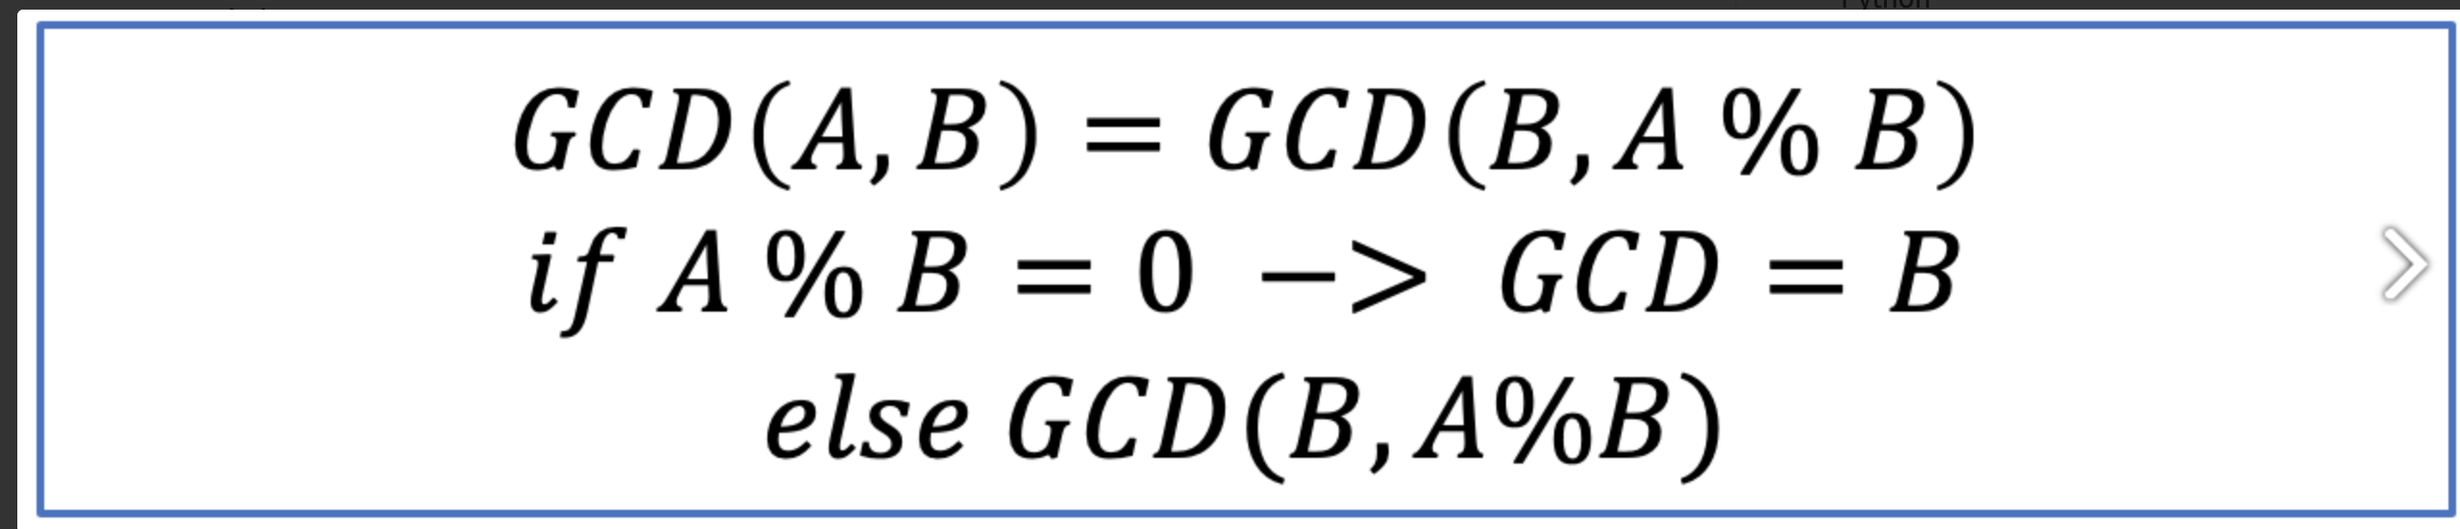
수학 – GCD와 LCM
유클리드 호제법
최소공배수 LCM * GCD = A*B

Slide 40
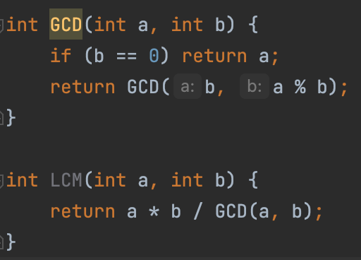
수학 – GCD와 LCM

Slide 41
수학 - 소수
1부터 N까지의 소수 구하기
어떤 수가 소수인지 판별하기

Slide 42
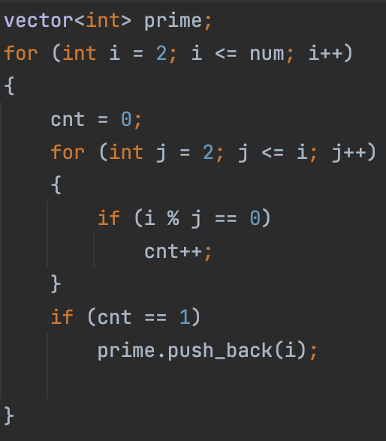
수학 - 소수
브루트포스(…)
10만까지의 소수를 구하는 것에 12초 걸림

Slide 43
수학 - 소수
브루트포스(…) -> 판별식 O(N)
개선할 방법?

Slide 44
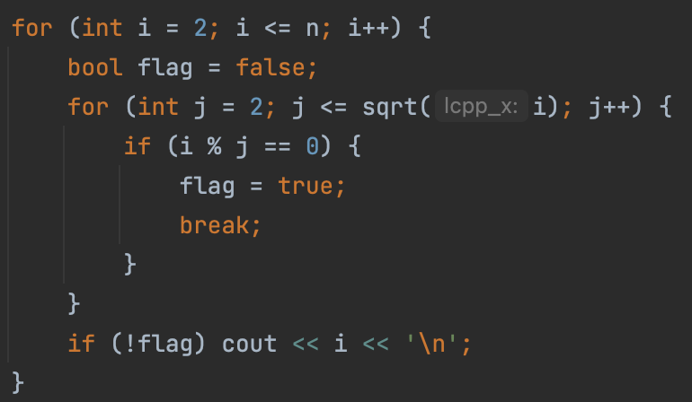
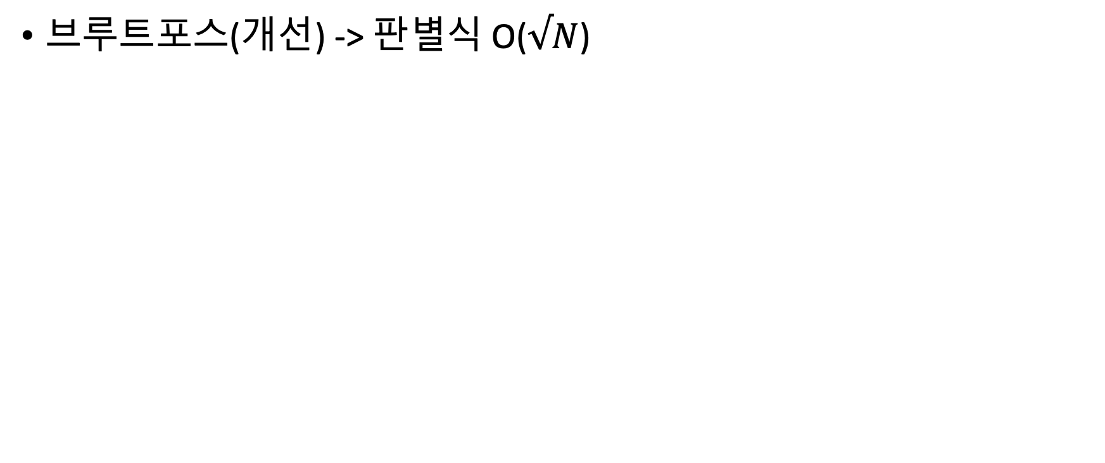
수학 - 소수
브루트포스(개선) -> 판별식 O($√N$)

Slide 45
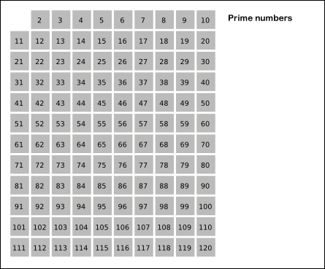
수학 - 소수
에라토스테네스의 체

Slide 46
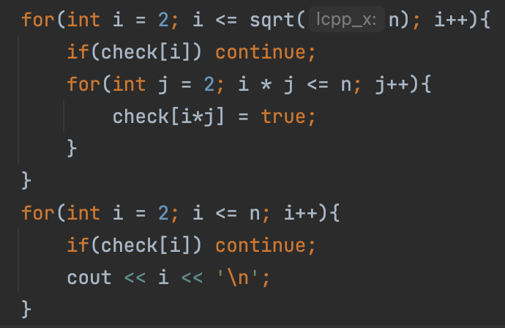
수학 – 에라토스테네스의 체
총 O(NloglogN)

Slide 47
수학 – 순열, 조합
개수가 필요하다면?
실제 순열, 조합이 필요하다면?

Slide 48
수학 – 순열, 조합
개수가 필요하다면?
-> 그냥 공식을 쓰면 됨
실제 순열, 조합이 필요하다면?
-> 직접 구현
-> STL(next_permutation)

Slide 49
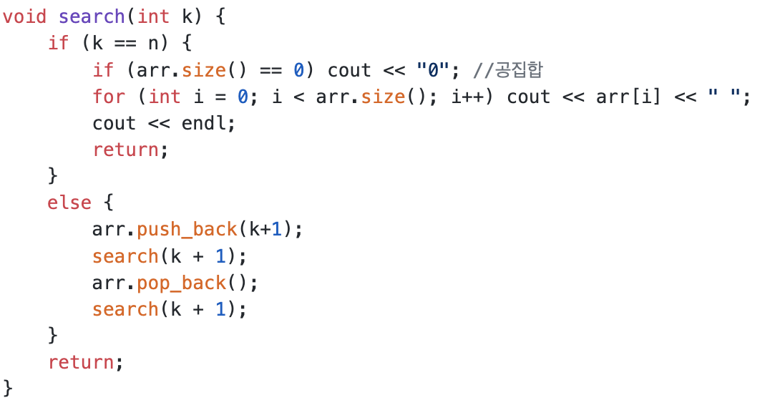
수학 - 부분집합

Slide 50
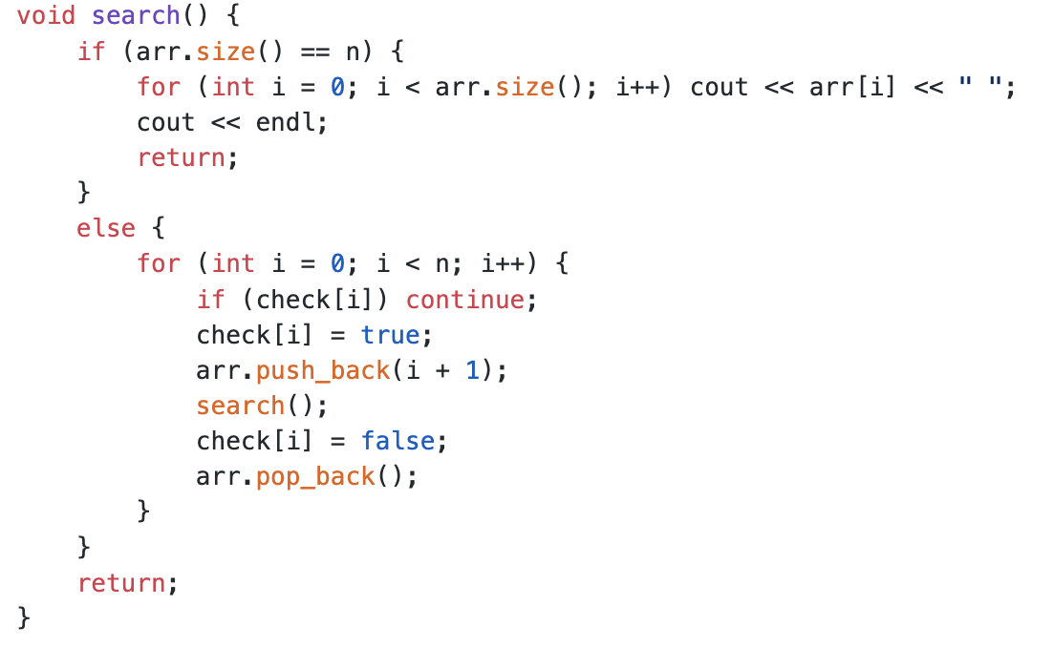
수학 - 순열
I번째 값을 n개 중 고름(중복 안되게)

Slide 51
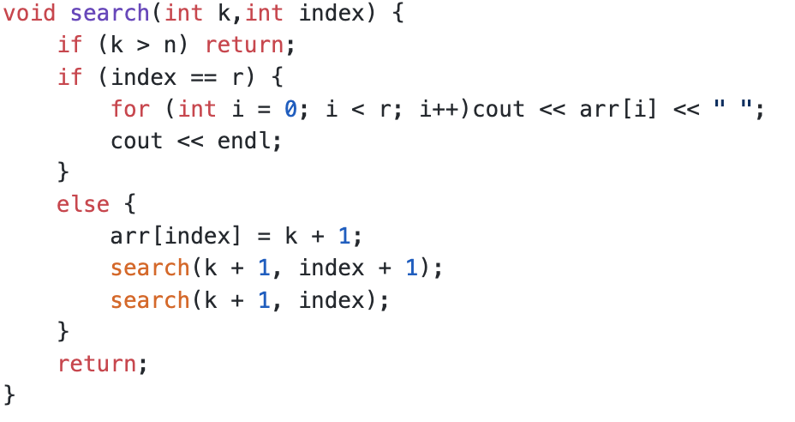
수학 - 조합
K개 고름(중복 있이)

Slide 52
활동사진

Slide 53
마무리

